Slide 1
KMP算法
考试考研
必备！
手撕next[]
nextval[]
主讲老师：陈小玉
著作：《趣学算法》《趣学数据结构》
《算法训练营：海量图解+竞赛刷题》（入门篇、进阶篇）

Slide 2
KMP算法
第2页
假设有两个串S，T，设S为主串，也称正文串，T为子串，也称为模式，在主串S中查找与模式T相匹配的子串，如果查找成功，返回匹配的子串第一个字符在主串中的位置。
字符串模式匹配最著名的算法是KMP算法。

Slide 3
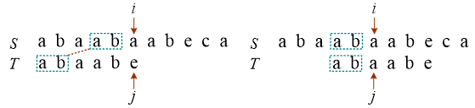
BF算法
第3页
KMP算法的特点是i不回退，如果S[i]=T[j]时，则i++，j++，继续比较；如果S[i]≠T[j]，j回退到next[j]，重新开始比较。
算法关键是计算next[]数组。

Slide 4
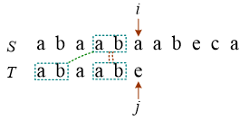
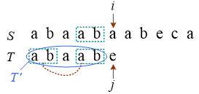
KMP算法
第4页
i指向的字符前面的两个字符和T串中j指向的字符前面两个字符一模一样，因为它们一直相等，才会i++，j++，走到当前的位置。只需要在T串本身比较就可以了。

Slide 5

KMP算法
第5页
假设T串中当前j指向的字符前面的所有字符为T′，则只需比较T′的前缀和T′的后缀即可，前缀和后缀不可以取字符串本身，最多比字符串少1。

Slide 6

KMP算法
第6页
next[j]表示S[i]≠T[j] 时，j需要回退的位置
为什么计算这个?
计算T="abaab"的next[]数组
T在S=“abaabaabaab”中出现次数

Slide 7
KMP算法
第7页
next[j]表示S[i]≠T[j] 时，j需要回退的位置
计算T="ababaaababaa"的next[]数组

Slide 8
KMP算法
第8页
计算T="ababaaababaa"的nextval[]数组
秘诀：k=next[j]，如果T[j]=T[k]，nextval[j]=nextval[k]，否则nextval[j]=k

Slide 9

KMP算法
第9页
计算T=“ababaaababaa”的next[]和nextval[]
源码实现请看上一个视频
秘诀：如果字符串下标从1开始，所有数值+1
扫码购书
QQ群：1029262418

Slide 10
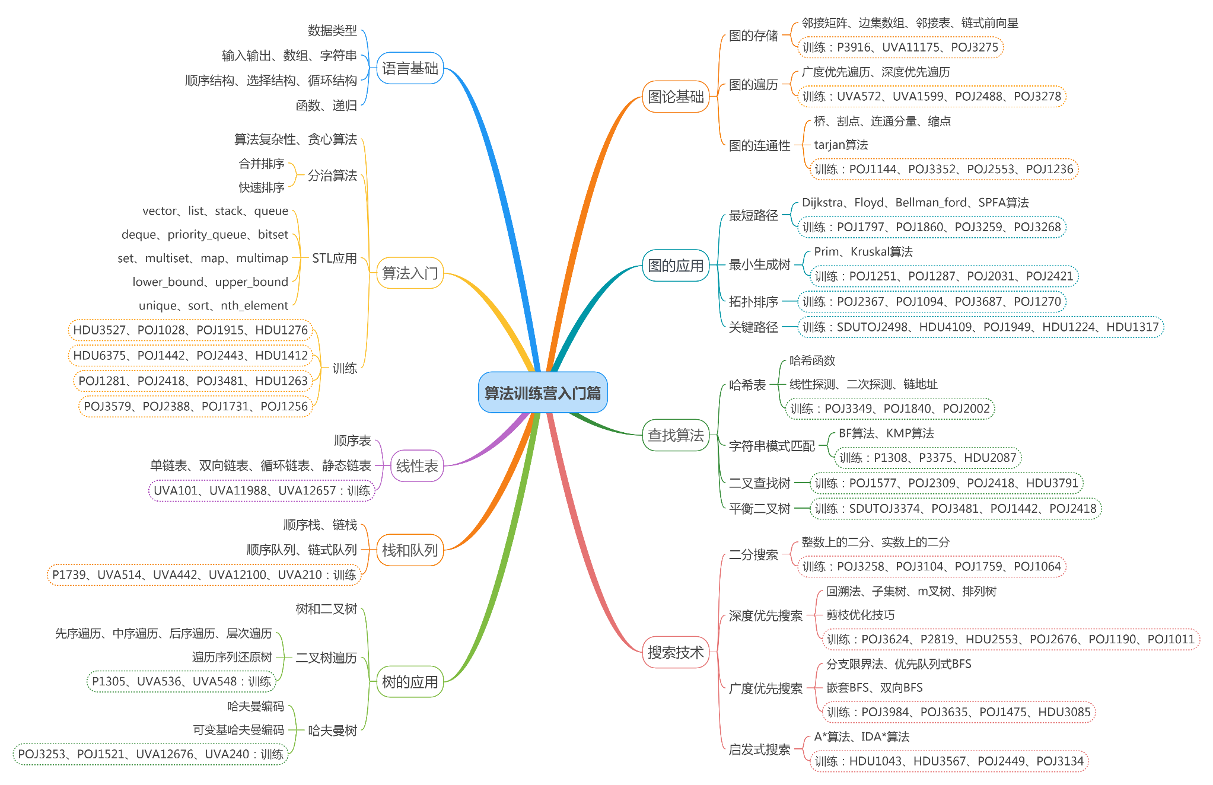

《算法训练营》入门篇刷题图谱
第10页
扫码购书
入门篇题单：https://vjudge.net/article/2652
QQ群：1029262418

